Slide 1
L’Echo public n°10
Février 2020
BILAN CPLU 2019
La Mobilité :
L’ensemble des agents publics ayant fait une demande de mutation en 2019 ont obtenu l’un des postes demandés
Ces résultats montrent que le paritarisme de la CPLU fonctionne, et que pour les sujets concernant la mobilité, être agent public n’est pas un désavantage ! Contrairement au comité carrière où seule la Direction est présente, la CPLU permet de rendre public les situations et de forcer la Direction à prendre des engagements.
La Promotion :
1 agent public est en attente de poste suite aux sélections interne de cadre opérationnel de niveau IV
Le SNU est en veille sur ce sujet et relance régulièrement la DR qui a pris des engagements sur ce sujet
Les Avancements Accélérés et les Carrières Exceptionnelles :
- en 2017 nous avons eu un total de 19 avantages de carrière.
- en 2018, nous avons eu un total de 17 avantages de carrière.
- en 2019, nous avons eu un total de 15 avantages de carrières
-21 % depuis 2017 !!!
Le SNU déplore la baisse des quotas accordés chaque année, alors que plus de 107 agents étaient proposables en 2019 et que l’effectif est stable.
L’établissement presse les agents pour atteindre ses bons résultats mais ne se presse pas pour récompenser les agents publics !
BILAN Parts Variables
Nombre de parts distribuées | 2017 | 2018 | 2019
0 | 20 % | 17 % | 16 %
1 | 37 % | 42 % | 41 %
2 | 32 % | 31 % | 34 %
3 | 12 % | 9 % | 9 %
Le SNU désapprouve l’établissement qui ne cherche pas à mieux valoriser le travail des agents publics. En 2019 presque 60% des agents n’ont rien eu, ou le strict minimum

Slide 2
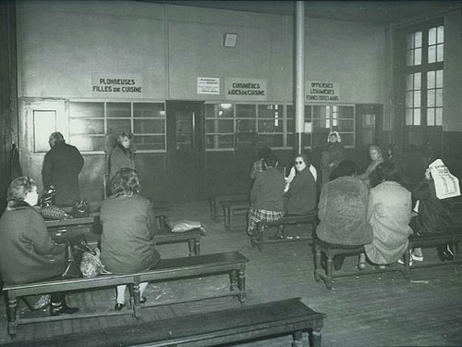
FLASH
La campagne EPA 2020 démarre le 1er mars. Cette année l’établissement y intègre le référentiel des compétences.
Retrouvez les documents sur l’EPA
La Retraite des Agents de droit public (statut de 2003)
Régime Général | Le régime général de retraite de la Sécurité Sociale est un régime par répartition Demander votre relevé de carrière du régime général
Régime Complémentaire IRCANTEC | Tout au long de votre carrière, vous comptabilisez des points auprès de l’IRCANTEC. Ces points sont acquis grâce aux versements de cotisations (la part "agent" et la part "employeur") auprès de cet organisme. Consulter vos points IRCANTEC
Régime Sur Complémentaire (si présence à compter du 01/07/1991 et jusqu'au 30/06/1999) | C‘est un régime à prestations définies avec un fonds collectif financé exclusivement par l'ANPE et un compte individuel d'épargne ouvert au nom de l'agent et alimenté par ses cotisations et celles de l'Établissement. Pour en savoir plus
Régime Supplémentaire (si présence à compter du 01/07/1999) | Le régime de retraite supplémentaire par le décret n° 99-528 du 25 Juin 1999 est un régime à cotisations définies alimenté par mes cotisations et celles de l'Établissement converties en points. Pour en savoir plus
La lutte pour la défense des retraites continue
Alors que le projet de loi arrive au Parlement, le SNU appelle à amplifier la mobilisation contre ce projet destructeur des solidarités. Le projet de loi prévoit toujours un recul de l’âge et une diminution des droits de tous.
Né avant 1960
* Déjà retraité ou pas: en principe pas « touchés » par la réforme, mais dans le futur, les pensions déjà liquidées seront encore plus qu’aujourd’hui une variable d’ajustement d’un système qui vise « l’équilibre automatique ».
Né entre 1960 et 1975
* Des mesures « paramétriques », d’application immédiate, sont soumises à la discussion de la « conférence de financement ».
* Âge pivot ? Augmentation des durées ? Tout reste ouvert sauf la recherche de financements nouveaux.
* La seule certitude est donc que les conditions de départ seraient dégradées.
Né entre 1975 et 2004
* Une partie de pension avant 2025 serait calculée selon les anciennes règles, celle après 2025 selon les nouvelles.
* Les modalités de calcul sont renvoyées à une ordonnance, rendant encore plus incertaines ses conditions.
Né après 2004
* Cotisations entièrement en points dès 2022.
* Cela signifierait que la pension ne serait plus calculée en référence à un meilleur salaire, plus aucune lisibilité des droits ne
serait possible, seule compterait la valeur du point, variant en fonction des ressources que le gouvernement consentirait
à consacrer aux retraites.
Coordonnées du Syndicat SNU Pole emploi : Permanence SNU HDF:
syndicat.snu-hdf@pole-emploi.fr Villeneuve d’Ascq : 03 28 76 14 30
http://snunpdcp.blog4ever.com/ Boves : 03 22 53 56 08
http://www.facebook.com/public/Snu-Hdf
L’agence spécialisée « Hôtellerie, Restauration et Extras », 14 rue Volta (Paris 3ème)
Sans commentaires

